Slide 1

TARIMSAL ÜRÜNLERDE
İHRACAT İADESİ
Özlem YILDIZ KARACA
İhracat Uygulamaları Şube Müdürü
ORTA ANADOLU İHRACATÇI BİRLİKLERİ GENEL SEKRETERLİĞİ
Şubat 2020

Slide 2
TARIMSAL ÜRÜNLERDE İHRACAT İADESİ
TARIMSAL ÜRÜNLERDE İHRACAT İADESİ YARDIMLARINA İLİŞKİN
PARA-KREDİ VE KOORDİNASYON KURULU KARARI
Bu Karar, Dünya Ticaret Örgütü Tarım Anlaşması çerçevesinde, Bakanlar Kurulu’nun 27/12/1994 tarih ve 94/6401 sayılı ‘’İhracata Yönelik Devlet Yardımları Kararı’’na dayanılarak hazırlanan, Para-Kredi ve Koordinasyon Kurulu’nun 06/04/2018 tarihli ve 2018/12 sayılı Kararı’na istinaden hazırlanmıştır.

Slide 3
TARIMSAL ÜRÜNLERDE İHRACAT İADESİ
AMACI NEDİR?
Ülkemiz tarımsal ürünlerinin uluslararası piyasalarda rekabet gücünün ve ihracat potansiyelinin arttırılması amacıyla hazırlanmıştır.

Slide 4
TARIMSAL ÜRÜNLERDE İHRACAT İADESİ
KİMLER YARARLANABİLİR?
İhracatçılar
İmalatçılar
İhracat Bağlantılı Tarımsal Üretim
Sözleşmesi yapan Üreticiler

Slide 5
TARIMSAL ÜRÜNLERDE İHRACAT İADESİ
NASIL YARARLANILIR?
İhracatçı Firmalar;
  Firmanın üyesi bulunduğu ya da kanuni merkez veya şubelerinin bulunduğu İhracatçı Birlikleri Genel Sekreterliğine fiili ihraç tarihinden itibaren bir yıl içerisinde gerekli belgelerle başvuru yapması gerekmektedir.
İmalatçı Firmalar;
İhracatçı firmanın hakedişini devretmesi halinde yararlanabilir.

Slide 6
TARIMSAL ÜRÜNLERDE İHRACAT İADESİ
HANGİ ÜRÜNLER YARARLANABİLİR?
Tarımsal Ürünlerde İhracat İadesi Yardımlarına İlişkin, Para Kredi Koordinasyon Kurulu tarafından Resmi Gazete’de her yıl yayımlanan Karar’a ilişkin, Ekonomi Bakanlığı İhracat Genel Müdürlüğü tarafından hazırlanan Uygulama Usul ve Esasları’nda yer alan ürün listesinde bulunan ürünlerin ihracatı durumunda destekten yararlanılabilir.

Slide 7
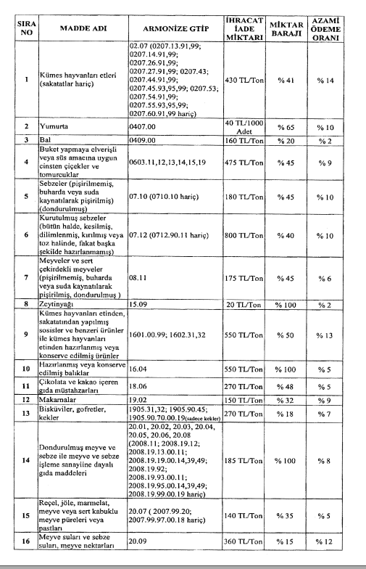
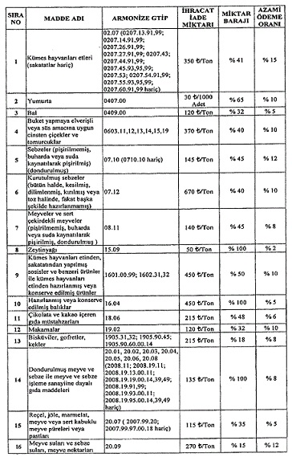
KARAR KAPSAMINDAKİ ÜRÜN LİSTESİ

Slide 8
TARIMSAL ÜRÜNLERDE İHRACAT İADESİ
DESTEK KAPSAMINDAKİ ÜRÜNLER
Kümes hayvanları etleri (sakatatlar hariç)
Yumurta
Bal (2020 yılında yararlanmıyor)
Buket yapmaya elverişli veya süs amacına uygun cinsten çiçekler ve tomurcuklar
Dondurulmuş sebzeler ve kurutulmuş sebzeler
Meyveler ve sert çekirdekli meyveler
Zeytinyağı
Kümes hayvanları etinden sosisler vb. ile konserve ürünler (2020 yılında yararlanmıyor)
Hazırlanmış ve konserve edilmiş balıklar
Çikolata ve kakao içeren gıda ürünleri
Makarnalar
Bisküviler, gofretler, kekler
Dondurulmuş meyve ve sebzeler ile işleme sanayiine dayalı gıda maddeleri
Reçel, jöle, marmelat, meyve püreleri veya pastları
Meyve suları, sebze suları, meyve nektarları

Slide 9
TARIMSAL ÜRÜNLERDE İHRACAT İADESİ
ÖZELLİKLİ ÜRÜNLER
İhracı gerçekleştirilen ürünün organik olarak üretilmesi ve durumun gerekli belgelerle tevsik edilmesi halinde, %50 oranınında arttırımlı olarak desteklenir.
Zeytin, 18 kg altı ambalajlarda ihraç edilmesi halinde destekten yararlandırılır. Kilogram (1-2-5), tescilli Türk Markasına sahip olması, «Made in Turkey» ibaresi ile ihraç edilmesi durumunda destekten arttırımlı olarak yararlandırılır.
Zeytinyağı, 5 kg altı ambalajlarda ihraç edilmesi halinde destekten yararlandırılır. Kilogram (1-2-5), tescilli Türk Markasına sahip olması, «Made in Turkey» ibaresi ile ihraç edilmesi durumunda destekten arttırımlı olarak yararlandırılır.
Meyve suları, şeker katkısız yüzde yüz meyve suyu veya konsantre meyve suyu olması halinde destekten arttırımlı olarak yararlandırılır.
Yumurta, damızlık yumurta olması halinde destekten arttırımlı olarak yararlandırılır.

Slide 10
TARIMSAL ÜRÜNLERDE İHRACAT İADESİ
GEREKLİ EVRAKLAR NELERDİR?
İlk Başvuru;
Dilekçe
Kapasite Raporu*
(meyve suyu ve pekmez)
İmza Sirküleri
Ticaret Sicil Gazetesi
Vergi Mükellefiyet Yazısı
Her Başvuru;
Dilekçe
Gümrük Beyannamesi*
İhracat Faturası
Firma Beyanı
Temlikname ve Taahhütnameler
SGK Borçsuzluk Belgesi
ARGE-FAR Raporu ( şeker katkısız
konsantre meyve suyu )
Durum Tespit Tutanağı
(Zeytin, Zeytinyağı İhracatı )

Slide 11
TARIMSAL ÜRÜNLERDE İHRACAT İADESİ
İMALATÇIYA DEVİR İŞLEMİ NASIL YAPILIR?
İhracatçının hakedişini imalatçıya devretmesi halinde, imalatçı bilgisinin
beyannamede yer alması şartıyla imalatçı firma da tarımsal iade desteğinden
yararlanabilir.
Devir İşlemi İçin Gerekli Evraklar;
    Temliknameler
    Kapasite Raporu veya Sanayi Sicil Belgesi ( İmalatçı, ilk başvuru için )
    İmalatçının ihracatçıya düzenlemiş olduğu fatura (aslı )

Slide 12
TARIMSAL ÜRÜNLERDE İHRACAT İADESİ
SERBEST BÖLGELERE YAPILAN İHRACAT
Türkiye’deki Serbest Bölgelere yapılan ihracatların, ihracat iadesi yardımlarına konu olabilmesi için, bahse konu ürünün üçüncü ülkelere gönderildiğinin Serbest Bölge İşlem Formu ve Üretim Bildirim Formu ile tevsik edilmesi gerekmektedir.

Slide 13
TARIMSAL ÜRÜNLERDE İHRACAT İADESİ
DOSYANIN SONUÇLANDIRILMA SÜRECİ
İhracatçı firma veya firma adına işlem yapmaya yetkili danışmanlık firması, gerekli evraklar ile birlikte, doğrudan bağlı bulunulan ya da kanuni merkez veya şubelerinin bulunduğu yerdeki İhracatçı Birliği’ne başvuruda bulunur. (***31 Mart 2020 tarihine kadar)
İhracatçı Birlikleri’nde beyannameler incelenerek, e-birlik sistemine girişleri yapılmak suretiyle kayıt edildikten sonra, firmaya ait hakedişi gösteren tahakkuk listesi Ticaret Bakanlığı kanalıyla Türkiye Cumhuriyet Merkez Bankası’nın firma merkezinin yer aldığı il şubesine gönderilir.

Slide 14




TARIMSAL ÜRÜNLERDE İHRACAT İADESİ
İHRACATÇI FİRMA
Tahakkuk Listesi
Firma Hakediş Yazısı

Slide 15
TARIMSAL ÜRÜNLERDE İHRACAT İADESİ
HAKEDİŞİN MAHSUP EDİLMESİ
Destekleme ve Fiyat İstikrar Fonu ödenekleri çerçevesinde karşılanmak üzere, İhracatçı firma adına doğan hakedişler, Türkiye Cumhuriyet Merkez Bankası nezdinde ihracatçı adına açılacak hesaptan, TCMB kanalıyla mahsup yoluyla karşılanır.
İstisnai Durum: İhracat Bağlantılı Tarımsal Üretim Sözleşmesi kapsamında arttırımlı olarak iadeden yararlandırılan üreticiye ait hakedişler, üretici tarafından beyan edilen banka hesabına aktarılır.

Slide 16
TARIMSAL ÜRÜNLERDE İHRACAT İADESİ
MAHSUP EDİLEBİLECEK GİDERLER
Vergiler (gümrük vergileri hariç)
Vergi Cezaları
SGK Primleri
İhracata yönelik olarak kamu bankaları ile Türkiye İhracat Kredi Bankası A.Ş.’den kullanılan kredilerin faiz giderleri
TMSF’ye ve ilgili tasfiye halindeki Bankalara olan borçlar ve bunların gecikme zammı ve faizlerine ilişkin giderlerin tamamı

Slide 17
TARIMSAL ÜRÜNLERDE İHRACAT İADESİ
DEVREDİLEBİLECEK GİDERLER
İhracatçı firmalar, hak edişlerinin en fazla %85 ’lik kısmını, ihraç ettikleri ürünü satın aldıkları veya söz konusu ürünün ihraç edilebilmesi amacıyla gerçekleştirilen faaliyetler kapsamında mal ve hizmet aldıkları firmalara aşağıda belirtilen giderlerin mahsubunda kullanılmak üzere devredebilirler:
Enerji giderleri
İhracatçı Birlikleri nispi aidatları
İhracata yönelik ürün alım satımına ilişkin borsa tescil
giderleri

Slide 18
Teşekkürler...

